Slide 1


Доклад о ходе реализации проекта сооружения АЭС «Руппур» для рассмотрения на Операционном комитете 13.05.2024
Докладчик
А.В. Дерий
Вице-президент по проектам в Бангладеш

Slide 2

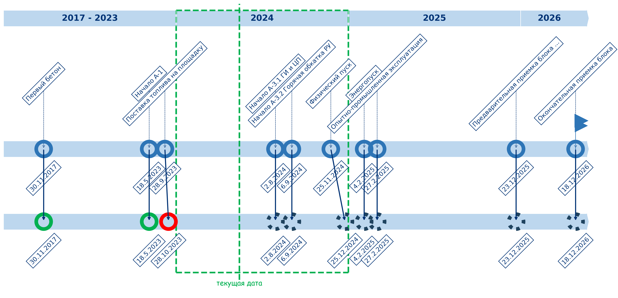
ГРАФИК 1-ГО УРОВНЯ АЭС «Руппур»
(НА ВЕСЬ ПЕРИОД СТРОИТЕЛЬСТВА)
УТВЕРЖДЕННЫЙ ГРАФИК сооружения АЭС «Руппур»
Отклонения от утвержденного графика
ФАКТ/ПРОГНОЗ
2

Slide 3
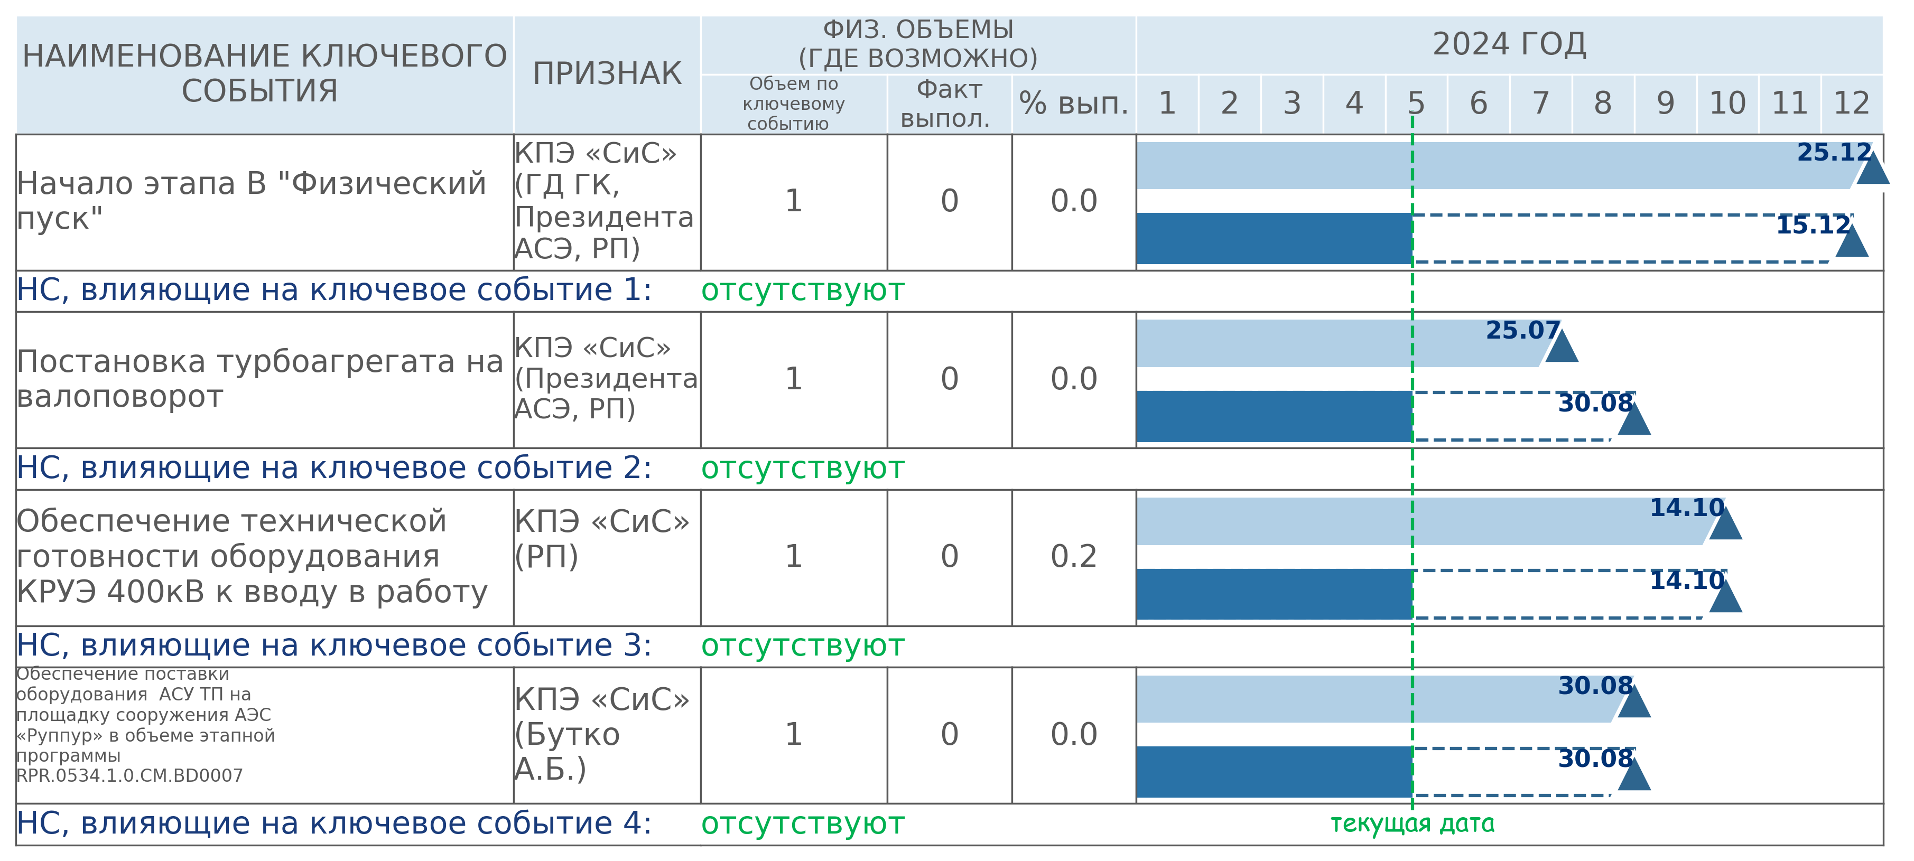
КЛЮЧЕВЫЕ СОБЫТИЯ 2024 ГОДА
(С УКАЗАНИЕМ ФИЗИЧЕСКИХ ОБЪЕМОВ РАБОТ)
3

Slide 4
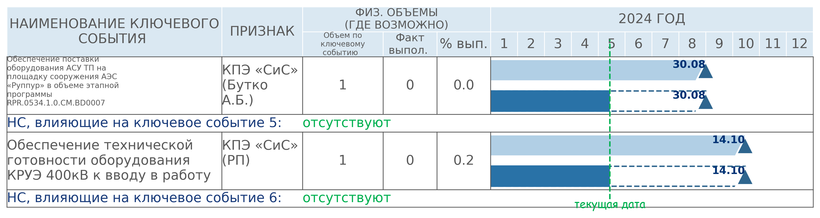
КЛЮЧЕВЫЕ СОБЫТИЯ 2024 ГОДА
(С УКАЗАНИЕМ ФИЗИЧЕСКИХ ОБЪЕМОВ РАБОТ)
4

Slide 5
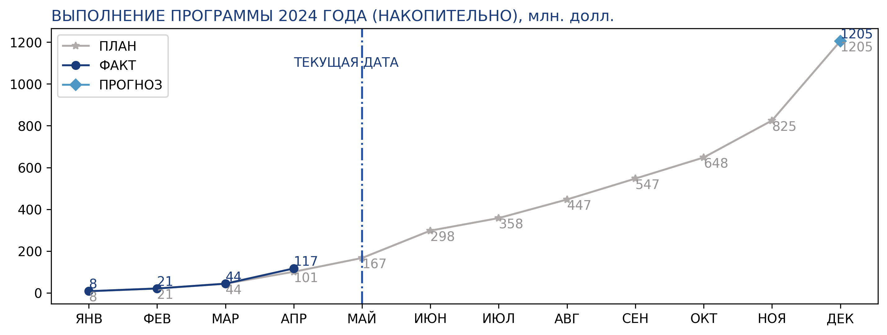
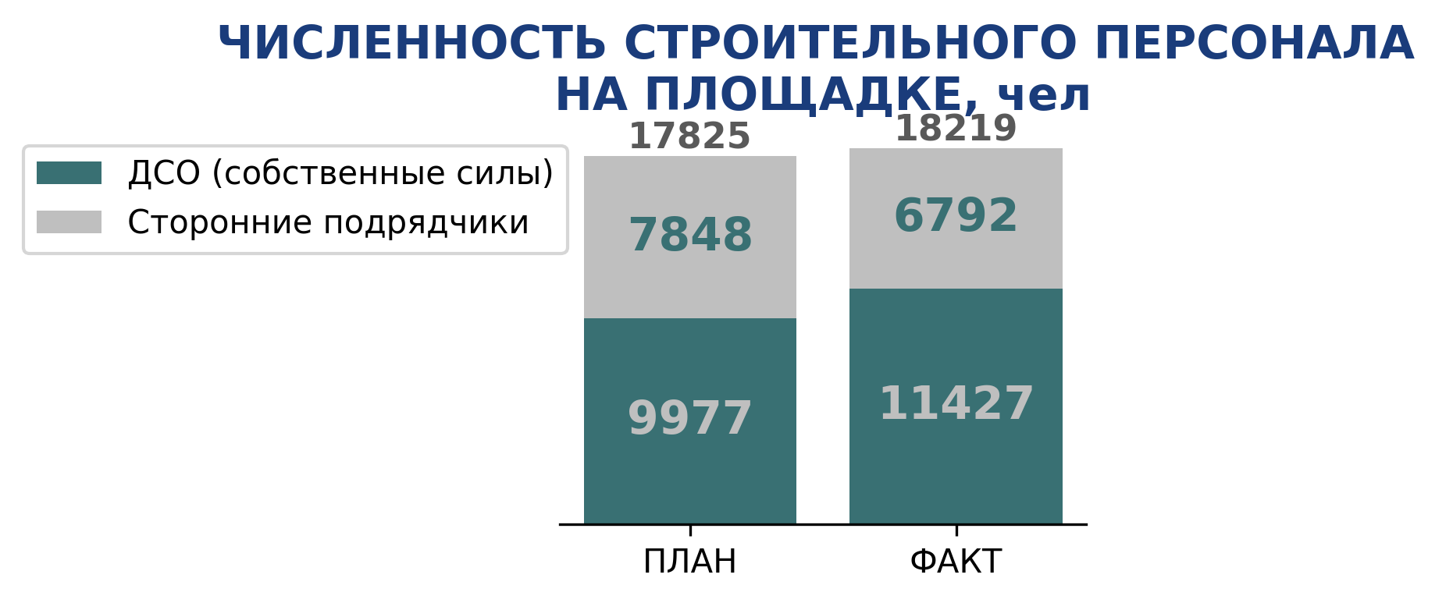
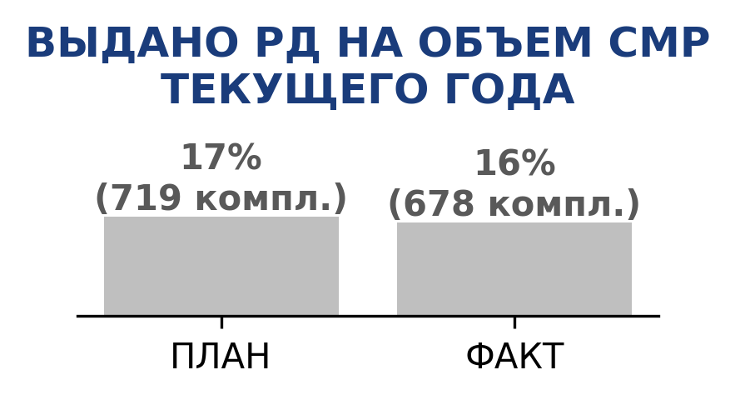
ВЫПОЛНЕНИЕ ПЛАНА ПО ОСВОЕНИЮ 2024 ГОДА
(ПО ПРОЕКТУ АЭС «Руппур»)
ВЫПОЛНЕНИЕ ПРОГРАММЫ 2024 ГОДА (ОСВОЕНИЕ), млн. долл.
№ | ПОКАЗАТЕЛЬ | ВЫПОЛНЕНИЕ ПЛАНА ПЕРИОДА ПО КОНТРАКТАЦИИ, % | ОСВОЕНИЕ (стоимость выполненных и принятых работ на проекте)
 |  |  | План года* | План периода | Факт за период |  | % вып. от плана периода |  | % вып. от плана года | Прогноз % вып.
 |  |  |  | (ЯНВ-АПР) | (ЯНВ-АПР)** |  |  |  |  | на конец года
1 | КАПИТАЛЬНЫЕ СТРОИТЕЛЬНЫЕ ЗАТРАТЫ | 100% | 1012.2 | 63.7 | 79.3 | (+61.5) | 124% | (134%) | 8% | 100%
1.1 | СМР | 100% | 646.2 | 40.1 | 52.7 | (+46.3) | 131% | (137%) | 8% | 100%
1.2 | ОБОРУДОВАНИЕ | 100% | 341.8 | 23.6 | 26.6 | (+15.2) | 112% | (124%) | 8% | 100%
1.3 | ПИР | 100% | 12.4 | 0.0 | 0.0 | 0 | - | - | 0% | 100%
1.4 | ПРОЧИЕ | 100% | 11.8 | 0.0 | 0.0 | 0 | - | - | 0% | 100%
2 | АССОЦИИРОВАННЫЕ КАПИТАЛЬНЫЕ ЗАТРАТЫ | 100% | 192.5 | 36.7 | 37.6 | (+11.1) | 102% | (108%) | 20% | 100%
ИТОГО |  | 100% | 1204.7 | 100.4 | 116.9 | (+72.6) | 113% | (121%) | 14% | 100%
5

Slide 6
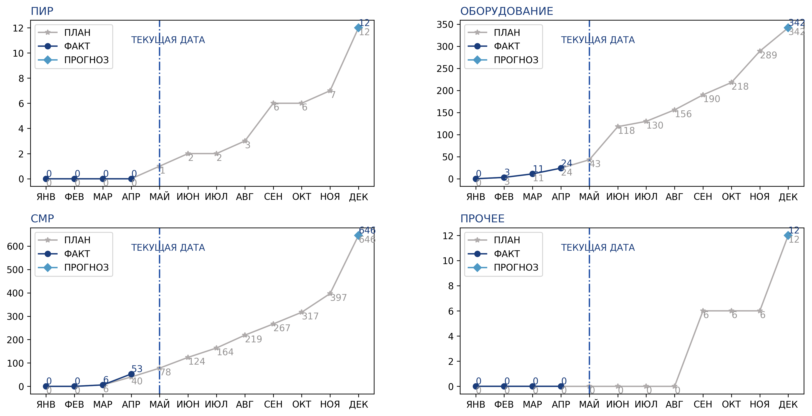
ВЫПОЛНЕНИЕ ПЛАНА ПО ОСВОЕНИЮ 2024 ГОДА ПО СТРУКТУРЕ ЗАТРАТ
(ПО ПРОЕКТУ АЭС «Руппур»)
6

Slide 7
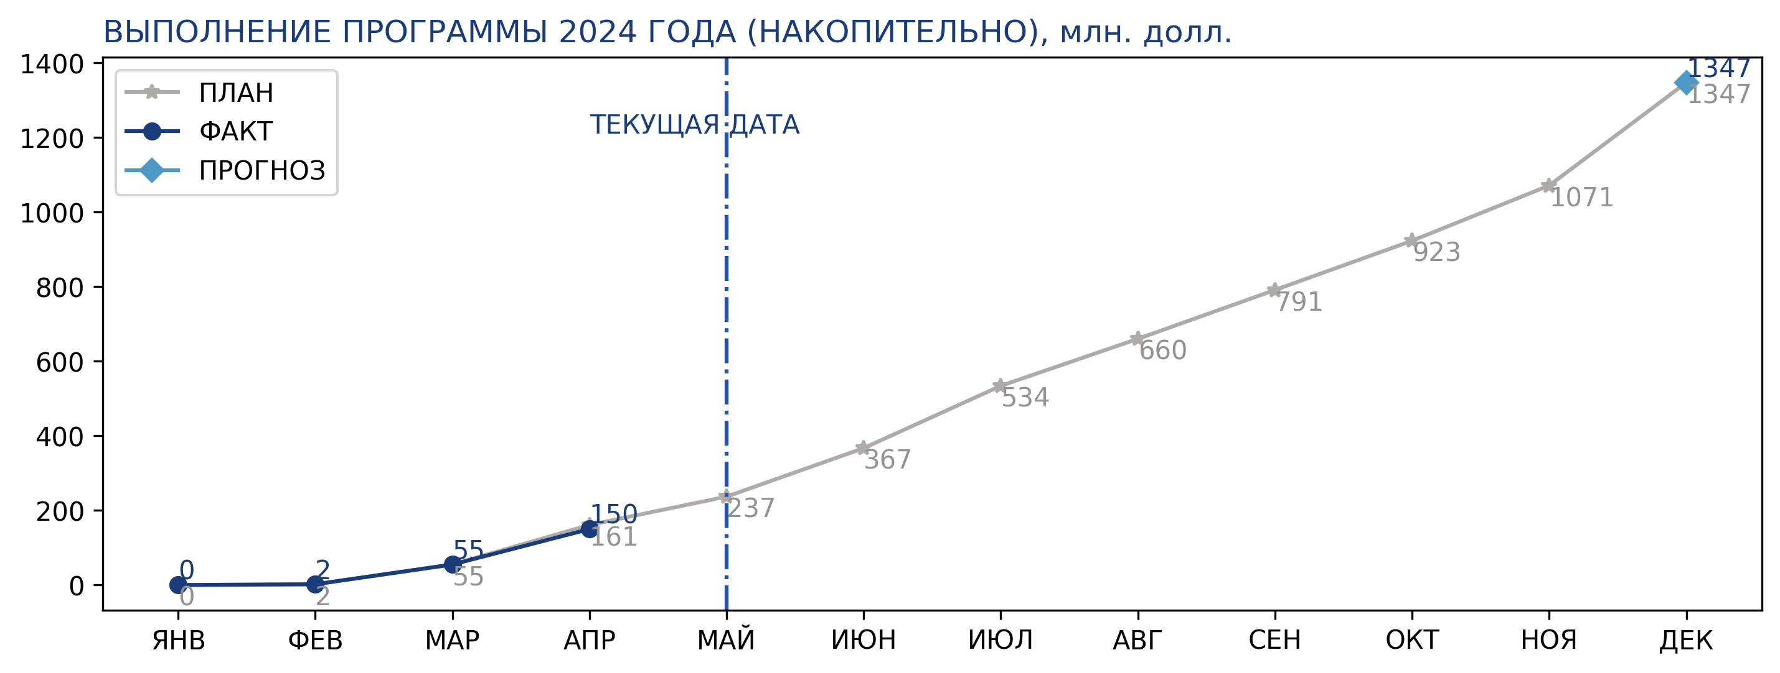
ВЫПОЛНЕНИЕ ПЛАНА ПО РЕАЛИЗАЦИИ 2024 ГОДА
(ПО ПРОЕКТУ АЭС «Руппур»)
ВЫПОЛНЕНИЕ ПРОГРАММЫ 2024 ГОДА (РЕАЛИЗАЦИЯ), млн. долл.
№ | ПОКАЗАТЕЛЬ | ВЫПОЛНЕНИЕ ПЛАНА ПЕРИОДА ПО КОНТРАКТАЦИИ, % | ОСВОЕНИЕ (стоимость выполненных и принятых работ на проекте)
 |  |  | План года* | План периода | Факт за период |  | % вып. от плана периода |  | % вып. от плана года | Прогноз % вып.
 |  |  |  | (ЯНВ-АПР) | (ЯНВ-АПР)** |  |  |  |  | на конец года
1 | КАПИТАЛЬНЫЕ СТРОИТЕЛЬНЫЕ ЗАТРАТЫ | 100% | 662.3 | 42.1 | 56.1 | (+42.4) | 133% | (149%) | 8% | 100%
1.1 | СМР | 100% | 530.5 | 27.8 | 33.5 | (+28.6) | 121% | (125%) | 6% | 100%
1.2 | ОБОРУДОВАНИЕ | 100% | 114.7 | 14.3 | 22.6 | (+13.8) | 158% | (124%) | 20% | 100%
1.3 | ПИР | 100% | 7.4 | 0.0 | 0.0 | 0 | - | - | 0% | 100%
1.4 | ПРОЧИЕ | 100% | 9.7 | 0.0 | 0.0 | 0 | - | - | 0% | 100%
2 | АССОЦИИРОВАННЫЕ КАПИТАЛЬНЫЕ ЗАТРАТЫ | 100% | 151.7 | 23.8 | 21.9 | (+6.5) | 92% | (77%) | 14% | 100%
ИТОГО |  | 100% | 814.0 | 65.9 | 78.0 | (+48.9) | 112% | (113%) | 11% | 100%
7

Slide 8

ВЫПОЛНЕНИЕ ПОКАЗАТЕЛЯ "ЗАРУБЕЖНАЯ ВЫРУЧКА" В 2024 ГОДУ
(ПО ПРОЕКТУ АЭС «Руппур»)
ВЫПОЛНЕНИЕ ПРОГРАММЫ 2024 ГОДА (ЗАРУБЕЖНАЯ ВЫРУЧКА), млн. долл.
№ | ПОКАЗАТЕЛЬ | ВЫПОЛНЕНИЕ ПЛАНА ПЕРИОДА ПО КОНТРАКТАЦИИ, % | ОСВОЕНИЕ (стоимость выполненных и принятых работ на проекте)
 |  |  | План года* | План периода | Факт за период |  | % вып. от плана периода |  | % вып. от плана года | Прогноз % вып.
 |  |  |  | (ЯНВ-АПР) | (ЯНВ-АПР)** |  |  |  |  | на конец года
1 | КАПИТАЛЬНЫЕ СТРОИТЕЛЬНЫЕ ЗАТРАТЫ | 100% | 662.3 | 42.1 | 56.1 | (+42.4) | 133% | (149%) | 8% | 100%
1.1 | СМР | 100% | 530.5 | 27.8 | 33.5 | (+28.6) | 121% | (125%) | 6% | 100%
1.2 | ОБОРУДОВАНИЕ | 100% | 114.7 | 14.3 | 22.6 | (+13.8) | 158% | (124%) | 20% | 100%
1.3 | ПИР | 100% | 7.4 | 0.0 | 0.0 | 0 | - | - | 0% | 100%
1.4 | ПРОЧИЕ | 100% | 9.7 | 0.0 | 0.0 | 0 | - | - | 0% | 100%
2 | АССОЦИИРОВАННЫЕ КАПИТАЛЬНЫЕ ЗАТРАТЫ | 100% | 151.7 | 23.8 | 21.9 | (+6.5) | 92% | (77%) | 14% | 100%
ИТОГО |  | 100% | 814.0 | 65.9 | 78.0 | (+48.9) | 112% | (113%) | 11% | 100%
8

Slide 9
ОЦЕНКА РИСКОВ И ПЛАН ПРЕДЛАГАЕМЫХ КОМПЕНСИРУЮЩИХ МЕРОПРИЯТИЙ
№ | НАИМЕНОВАНИЕ РИСКА | ПРЕДЛАГАЕМЫЕ КОМПЕНСИРУЮЩИЕ МЕРОПРИЯТИЯ ИЛИ ПОТРЕБНОСТЬ В ПРИНЯТИИ РЕШЕНИЯ РУКОВОДСТВОМ ГК «РОСАТОМ» | СТАТУС ИСПОЛНЕНИЕ КОМПЕНСИРУЮЩЕГО МЕРОПРИЯТИЯ
1
Риск невыполнения ключевого события «Блок 5. Приёмка основания котлована ЯО для начала работ по бетонной подготовке фундаментной плиты здания реактора» в плановые сроки в связи со смещением графика работ по укреплению грунтов из-за выхода из строя бурильных установок.
Мобилизация субподрядчиком дополнительных бурильных установок. Модернизация конструкции бурильных установок с целью устранения причин поломок. Разработка и согласование с Заказчиком графика выполнения совмещенных работ по укреплению грунтов, водопонижению и разработке котлована.
Срок не наступил
9

Slide 10
ОЦЕНКА РИСКОВ И ПЛАН ПРЕДЛАГАЕМЫХ КОМПЕНСИРУЮЩИХ МЕРОПРИЯТИЙ
№ | НАИМЕНОВАНИЕ РИСКА | ПРЕДЛАГАЕМЫЕ КОМПЕНСИРУЮЩИЕ МЕРОПРИЯТИЯ ИЛИ ПОТРЕБНОСТЬ В ПРИНЯТИИ РЕШЕНИЯ РУКОВОДСТВОМ ГК «РОСАТОМ» | СТАТУС ИСПОЛНЕНИЕ КОМПЕНСИРУЮЩЕГО МЕРОПРИЯТИЯ
2
3
4
Риск невыполнения ключевого события «Блок 6. Завершение работ по укреплению грунтов в зоне ядерного острова» в плановые сроки в связи со смещением графика работ по укреплению грунтов Блока 5.
Невыполнение производственной программы 2024 г. (в части показателя «Освоение») в связи с недостаточной мобилизацией субподрядчика АО «Институт Оргэнергострой» из-за изменений в миграционном законодательстве Венгрии.
Невыполнение графика выдачи рабочей документации по СМБ и основного периода на 2024 год.
-
Получение разрешения на подачу заявок на ВНЖ от МИД и Министерства национальной экономики Венгрии. Подача обращения в адрес миграционной службы Венгрии о необходимости увеличения темпов отработки подаваемых заявлений.
Разработать и утвердить ресурсный план привлечения профильных специалистов АЭП.
-
Выполнено
Срок не наступил
10

Slide 11
ПРИЛОЖЕНИЯ

Slide 12
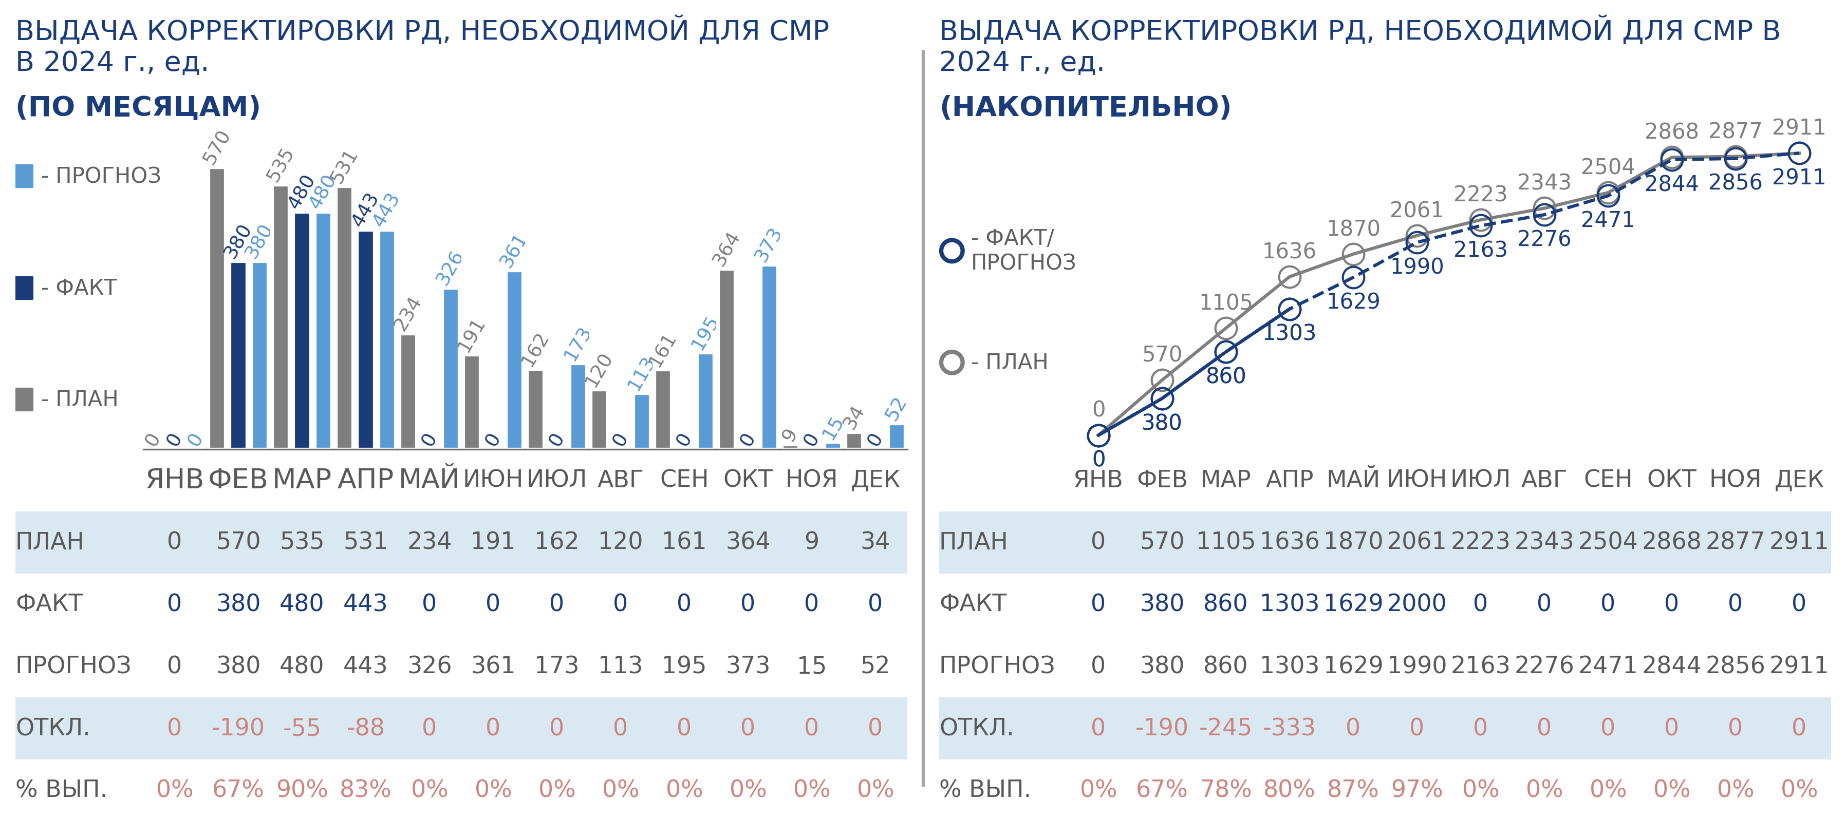
СТАТУС ВЫДАЧИ РД НА ОБЪЕМ СМР 2024 ГОДУ
12

Slide 13
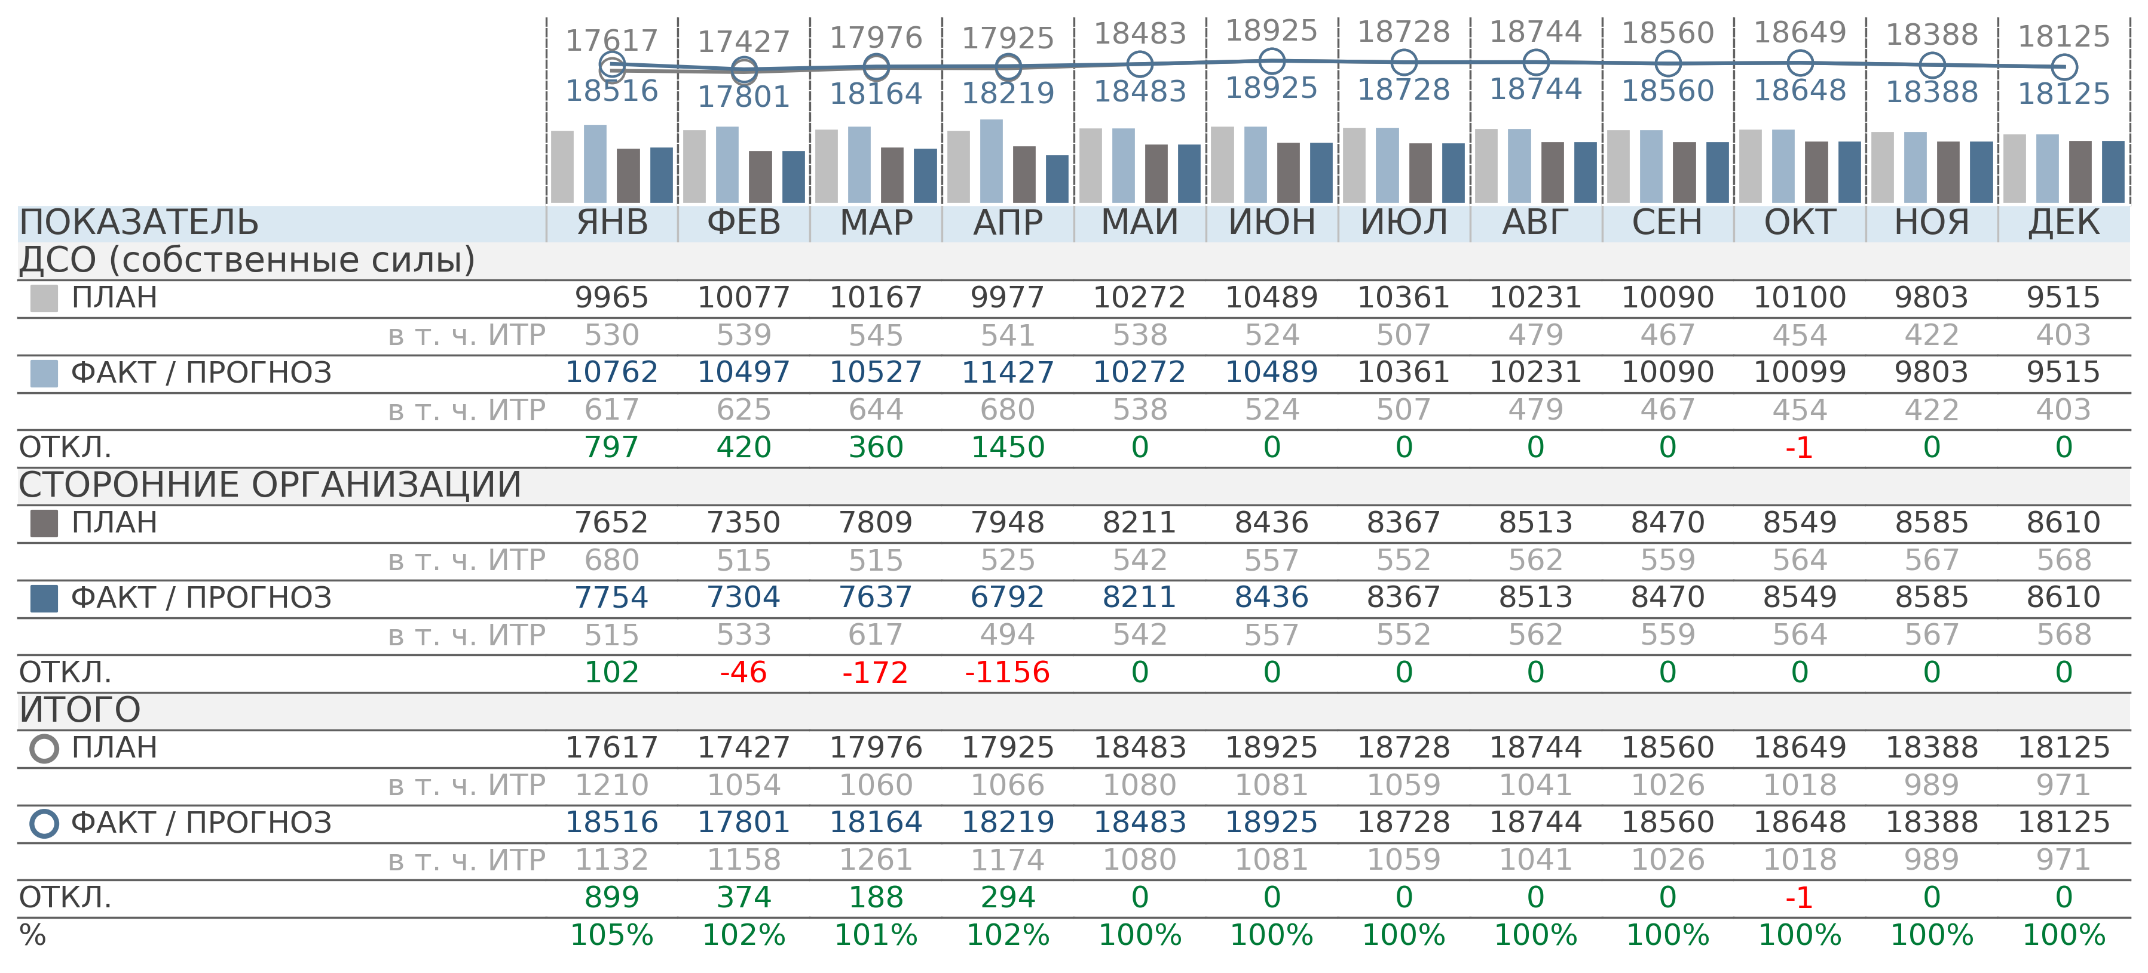
ЧИСЛЕННОСТЬ СТРОИТЕЛЬНОГО ПЕРСОНАЛА НА ПЛОЩАДКЕ В 2024 ГОДУ
ЧИСЛЕННОСТЬ СТРОИТЕЛЬНОГО ПЕРСОНАЛА, чел.
13

Slide 14
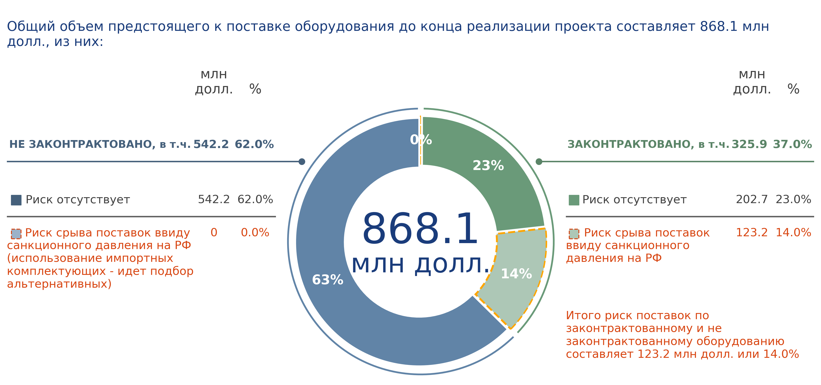
ИНВЕНТАРИЗАЦИЯ ПРОЕКТА СООРУЖЕНИЕ АЭС «Руппур» НА ПРЕДМЕТ НАЛИЧИЯ РИСКОВ СРЫВА ПОСТАВОК ОБОРУДОВАНИЯ И КОМПЛЕКТУЮЩИХ ИЗ 3-Х СТРАН
14

Slide 15
СПРАВОЧНО. ОБЕСПЕЧЕННОСТЬ ПЛОЩАДКИ СТРОИТЕЛЬСТВА ДЕНЕЖНЫМИ СРЕДСТВАМИ
1. На какой период площадка строительства обеспечена деньгами? (для сохранения темпов производства работ в соответствии с утвержденной программой)
Площадка строительства обеспечена денежными средствами на 2 квартал 2024 года.
2. Наличие проблем, связанных с получением денежных средств, а также с оплатой за выполненные объемы работ и/или перечислением авансовых платежей
Не получены авансы от Заказчика на сумму 103,725 млн. USD в том числе: - за 1,2,3,4 квартала 2023 года – 92,405 млн.USD; - за 1,2 квартал 2024 года – 11,32 млн. USD.
3. Предпринятые/предпринимаемые меры
Для получения авансов по Генконтракту: - направлены пакеты документов для получения авансов 1-4 квартала 2023 года, 1-2 квартала 2024 года в адрес Заказчика; -осуществляется постоянный контакт с Заказчиком.
4. Предпринятые/предпринимаемые меры
Площадка строительства обеспечена денежными средствами на 2 квартал 2024 года.
15

Slide 16
СПРАВОЧНО. ОБЕСПЕЧЕННОСТЬ ПЛОЩАДКИ СТРОИТЕЛЬСТВА ДЕНЕЖНЫМИ СРЕДСТВАМИ
5. Предпринятые/предпринимаемые меры
Для получения авансов по Генконтракту: - направлены пакеты документов для получения авансов 1-4 квартала 2023 года, 1-2 квартала 2024 года в адрес Заказчика; -осуществляется постоянный контакт с Заказчиком.
6. Предпринятые/предпринимаемые меры
Для получения авансов по Генконтракту: - направлены пакеты документов для получения авансов 1-4 квартала 2023 года, 1-2 квартала 2024 года в адрес Заказчика; -осуществляется постоянный контакт с Заказчиком.
7. Предпринятые/предпринимаемые меры
Для получения авансов по Генконтракту: - направлены пакеты документов для получения авансов 1-4 квартала 2023 года, 1-2 квартала 2024 года в адрес Заказчика; -осуществляется постоянный контакт с Заказчиком.
8. Предпринятые/предпринимаемые меры
Для получения авансов по Генконтракту: - направлены пакеты документов для получения авансов 1-4 квартала 2023 года, 1-2 квартала 2024 года в адрес Заказчика; -осуществляется постоянный контакт с Заказчиком.
16

Slide 17
СТАТУС ВЫПОЛНЕНИЯ ПОРУЧЕНИЙ ГЕНЕРАЛЬНОГО ДИРЕКТОРА В РАМКАХ ПРОЕКТА СТРОИТЕЛЬСТВА
№ | ПОРУЧЕНИЕ | СРОК ВЫПОЛНЕНИЯ | ОТВ. | СТАТУС | КОММЕНТАРИИ
1
7.1. Дерию А.В., Зотеевой А.Г., Шперле О.Н. совместно с Петровым А.Ю., Комаровым К.Б. и Сахаровым Г.С. обеспечить максимальную концентрацию усилий по достижению выполнения событий, связанных с физическим пуском соответствующих блоков по проектам сооружения АЭС «Аккую», АЭС «Руппур» и Курской АЭС в соответствии с утвержденными сроками по их реализации. Дерию А.В., Зотеевой А.Г., Шперле О.Н. в рамках докладов о ходе реализации проектов к заседаниям Операционного комитета Госкорпорации «Росатом» уделять особое внимание прогнозу исполнения ключевого события «Физический пуск» и рисках его выполнения. (Протокол заседания Операционного комитета ГК «Росатом» от 15.11.2023 №1-ОК/114-Пр).
в рамках докладов о ходе реализации проектов к заседаниям Операционного комитета Госкорпорации «Росатом»
Дерий А.В., Зотеева А.Г., Шперле О.Н., Петров А.Ю.
Будет учтено в рамках доклада на текущем и последующих заседаниях Операционного комитета Госкорпорации «Росатом»
Контроль за выполнением поставленной задачи по обеспечению физического пуска Блока 1 АЭС «Руппур» в 2024 году, а также принятие всех необходимый решений проводится в рамках ежемесячных штабов под председательством А.Ю. Петрова.
17

Slide 18
СТАТУС ВЫПОЛНЕНИЯ ПОРУЧЕНИЙ ГЕНЕРАЛЬНОГО ДИРЕКТОРА В РАМКАХ ПРОЕКТА СТРОИТЕЛЬСТВА
№ | ПОРУЧЕНИЕ | СРОК ВЫПОЛНЕНИЯ | ОТВ. | СТАТУС | КОММЕНТАРИИ
2
2.2. Дерию А.В. по согласованию с Петровым А.Ю. и Волковым Д.А. к следующему очередному тематическому заседанию Операционного комитета ГК «Росатом» откорректировать доклад о ходе реализации проекта сооружения АЭС «Руппур», блоки 1-2, в части детализации этапов и событий, находящихся на критическом пути реализации проекта в 2024 - 2025 г.г. (Протокол заседания Операционного комитета ГК «Росатом» от 18.04.2024 №1-ОК/23-Пр).
13.05.2024
Дерий А.В.
Выполнено
-
18

